Slide 1
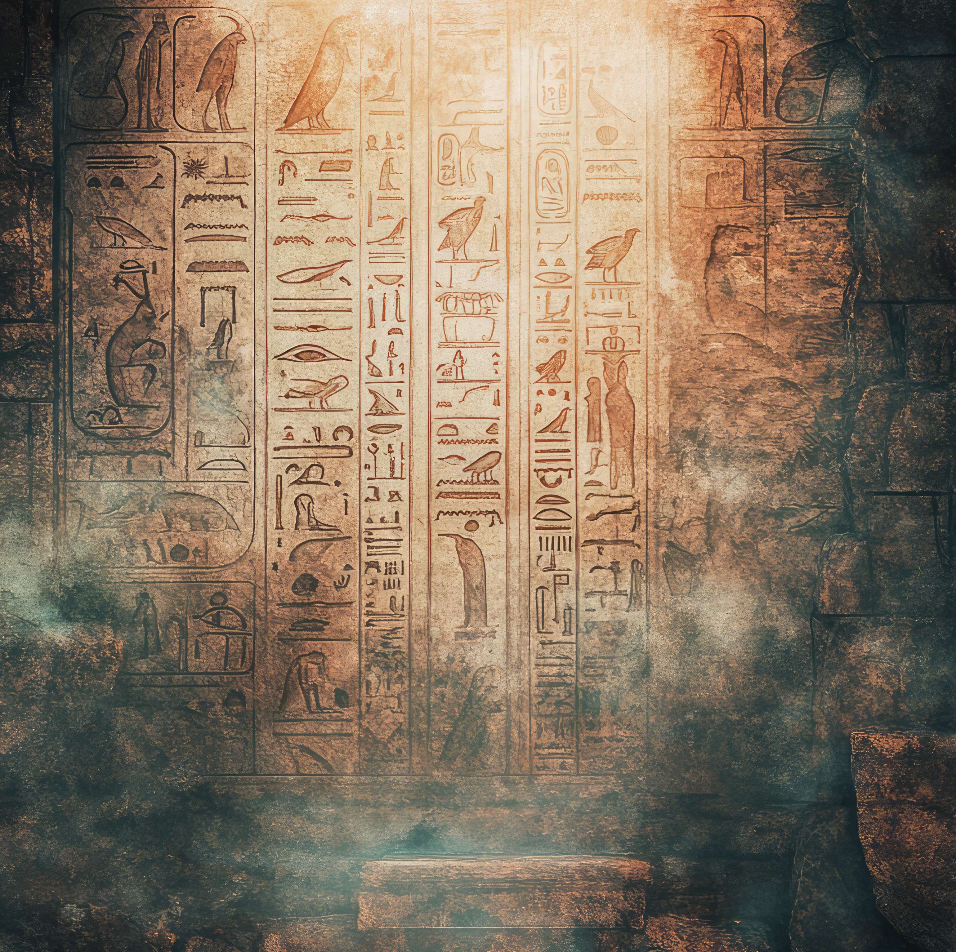

Наука и искусство в Древнем Египте
https://www.freepik.com/free-ai-image/archaeological-cave-paintings_297155707.htm#fromView=search&page=1&position=0&uuid=9b1b9e95-95a5-4369-9fc3-99df93de9d8a&query=открытие+Древнего+Египта

Slide 2



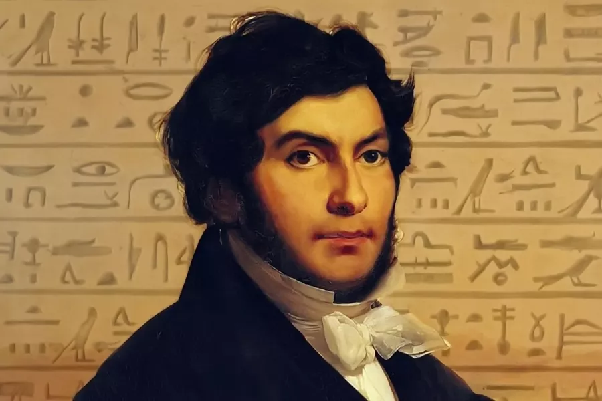

Тайна иероглифов
Письменность Древнего Египта называлась иероглифами – «словами бога».
Таинственные знаки писали на стенах пирамид, гробниц и на папирусе.
Со временем письмо было забыто.
Франсуа Шампольон (1790–1832), французский учёный, сумел расшифровать иероглифы, изучая Розеттский камень.
Франсуа Шампольон

Slide 3

Школы и образование
Школы находились при храмах, учителями были жрецы.
Учились только мальчики.
Изучали астрономию, математику, географию, историю, медицину.
Писали сначала на пластинках из известняка, позже – на папирусе тростниковыми палочками и цветными чернилами.
Переписывали целые произведения.

Slide 4
Жизнь учеников в школах
В школах действовали строгие правила.
Ученикам говорили: «Вставай на место, читай прилежно, не трать время впустую!»
Лентяев наказывали палками.
Окончившие школу становились образованными людьми, которых было немного.

Slide 5
Научные знания египтян
Математика использовалась для строительства и налогов.
Меры длины брали из частей тела: палец, ладонь, локоть.
Календарь был похож на современный – 12 месяцев (10 по 30 дней + 5 праздничных).
Годы считали с начала правления фараона.
Египтяне хорошо знали тело человека, но считали, что мысли происходят в сердце.

Slide 6
Медицина и врачи
Врачи делились по специализациям: лечили зубы, уши, ноги, делали операции.
Лечимые,
Те, с которыми можно бороться,
Неизлечимые.
Существовало множество рецептов, часто связанных с магией.
Болезни делились на три группы:

Slide 7
Искусство и скульптура
Египтяне работали с деревом, глиной, камнем, металлом.
Скульптуры делали по правилам: мужчины – с тёмной кожей, женщины – со светлой.
В руках статуи изображали предметы профессии: оружие, посох, корзину.
Фараонов делали крупнее всех и с символами власти.
Рельефы на храмах и гробницах показывали жизнь людей.

Slide 8

Архитектура и пирамиды
Египтяне строили храмы, пирамиды, гробницы.
Самая знаменитая – пирамида Хеопса (Хуфу), одно из семи чудес света.
Высота – 147 метров, строительство длилось около 20–30 лет.
Камни весили до 30 тонн, их затаскивали по наклонным дорогам.
Внутри пирамиды делались коридоры и камеры для саркофага.

Slide 9
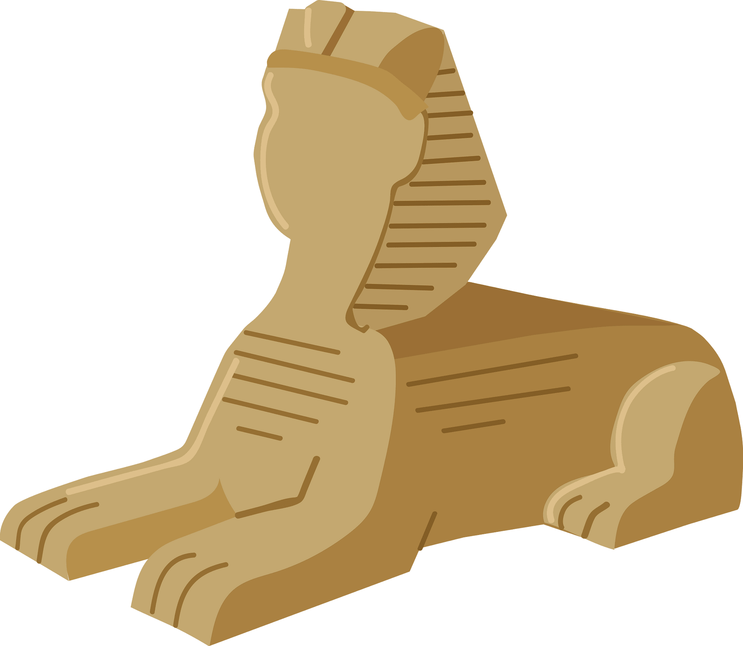
Великая пирамида и Сфинкс
Рядом с пирамидами стоит Большой сфинкс – лев с лицом царя Хафра.
Длина – 57 метров, высота – 20 метров.
До нас он дошёл без носа и бороды – их разрушили ветер и время.
Пирамида Хеопса и Сфинкс стали символами Древнего Египта.

Slide 10
Итоги урока
Древние египтяне создали сложную письменность – иероглифы.
Образование было доступно немногим, учились при храмах.
Египетские знания в математике и медицине помогали строить и лечить людей.
Искусство и архитектура Египта – это пирамиды, скульптуры, рельефы.

